Slide 1
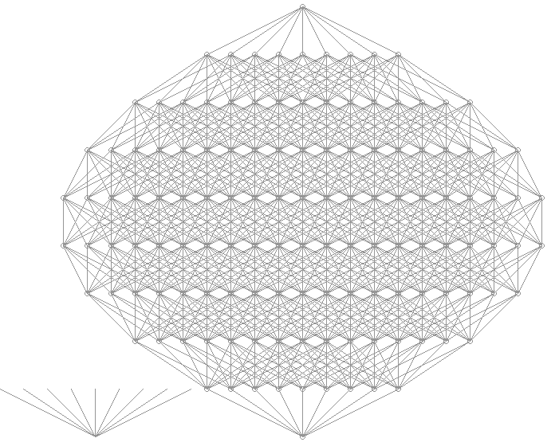
9-мерный куб

Slide 2
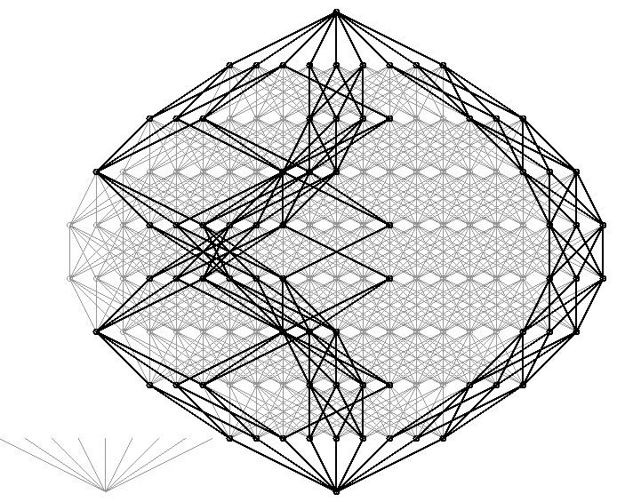
9-мерный куб с путями из 3-мерных кубов

Slide 3
Листинг программы (Javascript)
function setReper() { const num=9; System.setReperSize(9); } function drawReper() { System. setColor(150,150,150); System.drawReper(); } (function() { System.setPenWidth(1); System.setImageSize(900,800); System.setCubantStart(400, 580); setReper(); drawReper(); System.setColor(150,150,150); var a1=[ "/2,2,2,0,0,0,0,0,0/", "/2,2,1,0,0,0,0,0,2/", "/2,1,1,0,0,0,0,2,2/", "/1,1,1,0,0,0,2,2,2/", "/1,1,1,0,0,2,2,2,1/", "/1,1,1,0,2,2,2,1,1/", "/1,1,1,2,2,2,1,1,1/", ]; | var a2=[ "/0,0,0,2,2,2,0,0,0/", "/0,0,2,2,2,1,0,0,0/", "/0,2,2,2,1,1,0,0,0/", "/2,2,2,1,1,1,0,0,0/", "/2,2,1,1,1,1,0,0,2/", "/2,1,1,1,1,1,0,2,2/", "/1,1,1,1,1,1,2,2,2/" ]; var a3=[ "/0,0,0,0,0,0,2,2,2/", "/0,0,0,0,0,2,2,2,1/", "/0,0,0,0,2,2,2,1,1/", "/0,0,0,2,2,2,1,1,1/", "/0,0,2,2,2,1,1,1,1/", "/0,2,2,2,1,1,1,1,1/", "/2,2,2,1,1,1,1,1,1/" ] var whole=createCubant("/2,2,2,2,2,2,2,2,2/"); System.setPenWidth(1); System.drawCubant(whole); System.setColor(0,0,0); System.setPenWidth(2); for (e in a1) { System.drawCubantFromString(a1[e]); } for (e in a2) { System.drawCubantFromString(a2[e]); } for (e in a3) { System.drawCubantFromString(a3[e]); } } )()

Slide 4
Описание комплекса
Слайды выше: Текст программы на Javascript, генерирующий изображение куба с путями. Javascript встроен в среду, позволяющую моделировать и изображать кубанты и кубические комплексы. Также с помощью него можно анализировать характеристики кубантов.

